Slide 1
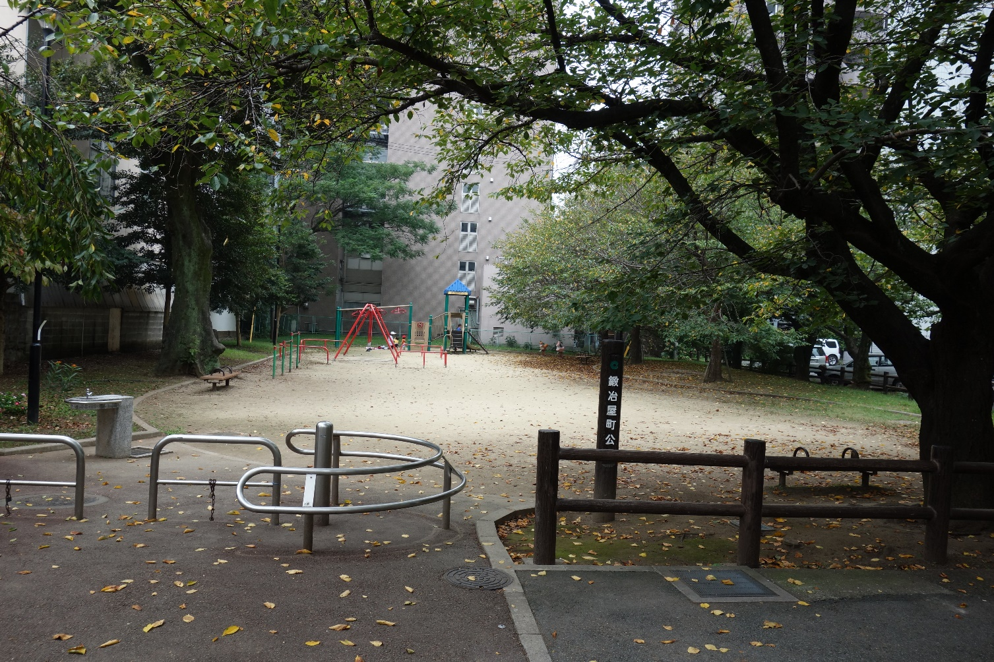
No.KUMAMOTO-003
熊本市中央区上鍛冶屋町１丁目
【所見】
江戸時代の古町の一部。周囲の道路との接続部分は他の地区と同様に狭いが、中心部が公園「鍛冶屋町公園」に更新されていた。周りは高層（15階くらい）に囲まれているが、それほど圧迫感はない。住民にとっても利用者にとっても良い環境になっている。

